Slide 1
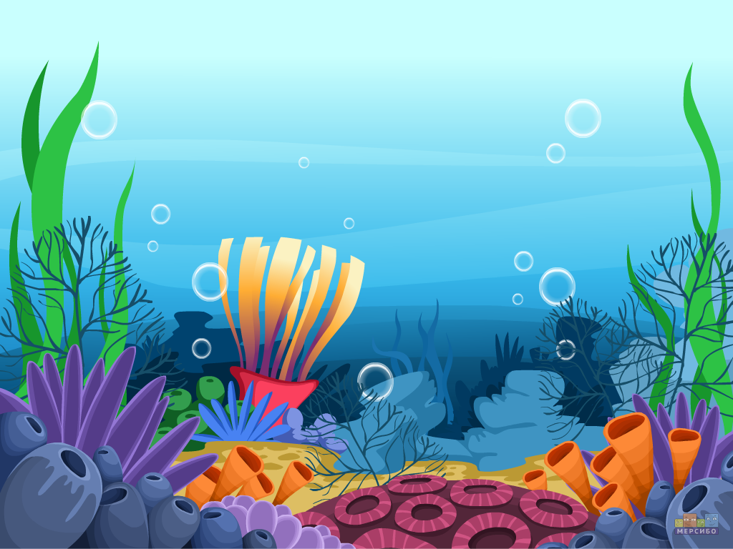
РЫБЫ
«4 ЛИШНИЙ»
игра для детей 4-5 лет

Slide 2
Задачи: 1.Обогащать и активизировать словарь детей по теме «Рыбы» (название рыбки и частей ее тела). 2. Развивать логическое мышление и внимание, классифицируя и исключая предметы по существенным признакам (размер, цвет, направление, части тела рыбы).
Ход игры: Попросить ребенка назвать на слайде все картинки. Три из них объединены общим признаком, а четвертая лишняя. Объяснить почему. Кликнуть на лишнюю картинку, если правильно, то она исчезнет.
Правило работы с презентацией: Презентация работает по щелчку мыши. Поэтому не надо торопиться!
ПОСМОТИ – ПРОГОВОРИ – КЛИКАЙ!

Slide 3
Это рыбка не простая, А чудесница лихая. Все желанья исполняет Все про всех на свете знает…
Угадай загадку:
ЗОЛОТАЯ РЫБКА

Slide 4
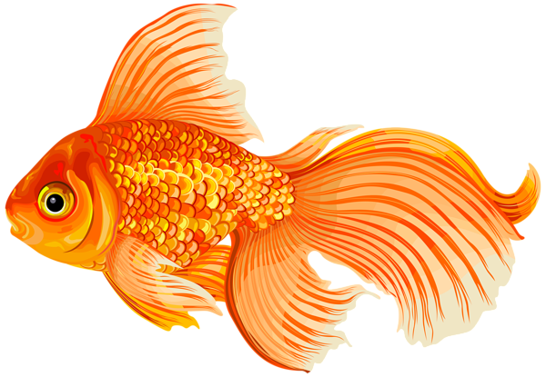
Какая рыбка лишняя? Почему?

Slide 5
МОЛОДЕЦ!

Slide 6
Какая рыбка лишняя? Почему?

Slide 7
МОЛОДЕЦ!

Slide 8
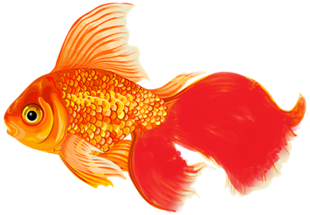
Какая рыбка лишняя? Почему?

Slide 9
МОЛОДЕЦ!

Slide 10
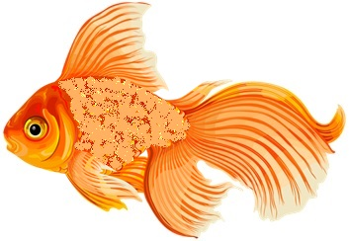
Какая рыбка лишняя? Почему?

Slide 11
МОЛОДЕЦ!

Slide 12
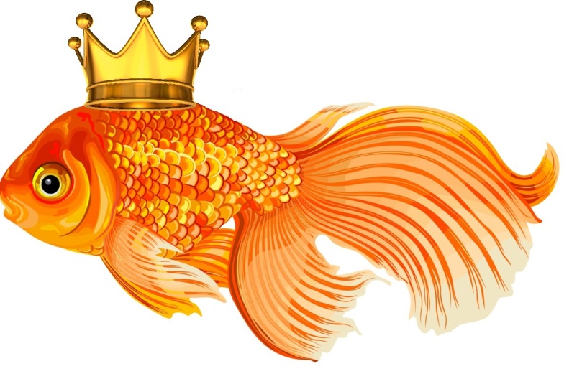
Какая рыбка лишняя? Почему?

Slide 13
МОЛОДЕЦ!

